Slide 1
Эколого-патриотический проект "Детская тематическая площадка «Под мирным небом»"

Slide 2
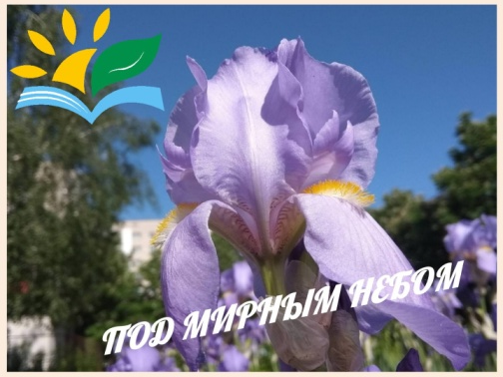
«Спасибо за мирное небо!» – основная идея проекта
Суть проекта: в канун празднования 75-летия Победы в ВОВ на территории РЭБЦУ размещается детская площадка с игровыми и спортивными тренажерами, в центре которой – большая бело-синяя клумба из ирисов, символизирующая мирное небо.
Закладка клумб и выращивание цветов производится силами воспитанников РЭБЦУ, в т.ч. детьми, попавшими в трудную жизненную ситуацию и детьми с ОВЗ.
В качестве культур для посадки выбираются сорта цветов, выведенные специально к юбилейным датам Победы или посвященные Героям ВОВ.

Slide 3
Посадка каждого вида (сорта) цветов сопровождается занятием о том, чему (кому) посвящены данные виды или сорта.
Печатная продукция: открытки с изображениями цветов, логотипом Центра и акции выдаются активистам мероприятия, которые в своих образовательных учреждениях проводят тематические занятия "Под мирным небом", широко транслируя мероприятие.
Адресатом открыток становятся ветераны войны и труда.

Slide 4
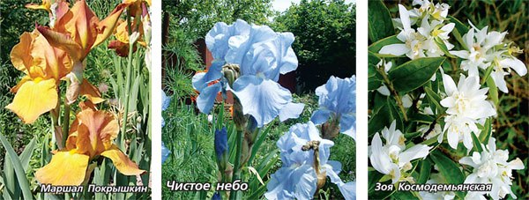
Сорта цветов, посвященные летчикам: ирис – «Чистое небо», «Евгения Руднева» (штурман 46¬го гвардейского авиационного полка, погибла в 1944 году), «Маршал Покрышкин» (лётчик-истребитель, первый трижды Герой Советского Союза), «Штурман Рябова» (отважная летчица, Герой Советского Союза), «Гвардейский».

Slide 5
Планируемые результаты:
детская площадка с игровыми и спортивными тренажерами;
200 детей из поселка получают доступ к игровой площадке;
площадка по закладке опытнической работы по сортоиспытанию растений;
5-8 учебно-исследовательских работ;
распространение информации о героях и ветеранах ВОВ - патриотическое воспитание подрастающего поколения;
20 занятий, проводимых воспитанниками Центра, посвященных юбилею победы;
помощь ветеранам войны и труда поселка - высадка рассады, личное общение - связь поколений.
Воспитанники Республиканского реабилитационного центра для несовершеннолетних и дети с ОВЗ получают, не выезжая за пределы города, возможность тесного общения с природой: на территории Центра сохранены природные ландшафты республики, есть дендрарий и дендропарк, в которых собрана коллекция растений, произрастающих в других регионах (монгольский дуб, сакура, сибирский абрикос, голубая ель). Сенсорная дорожка обеспечивает стимуляцию сенсорно-моторного развития детей, цветовое развитие, способствует формированию памяти, речи, мышления.
- трудовое воспитание детей из РЦН - 50 человек;
реабилитационные и абилитационные мероприятия детей -инвалидов и детей с ОВЗ - 200 человек;
Общее количество участников – 2000 человек. Трансляция: регион.

Slide 6
Целевая аудитория – обучающиеся и их родители, педагоги, ветераны, социальные партнеры Центра, жители поселка Орешкова.
В поселке Орешкова, где располагается Центр, имеется только одна детская площадка.
Кроме того, воспитанники и педагоги РЭБЦУ традиционно шефствуют над ветеранами войны и труда поселка.

Slide 7
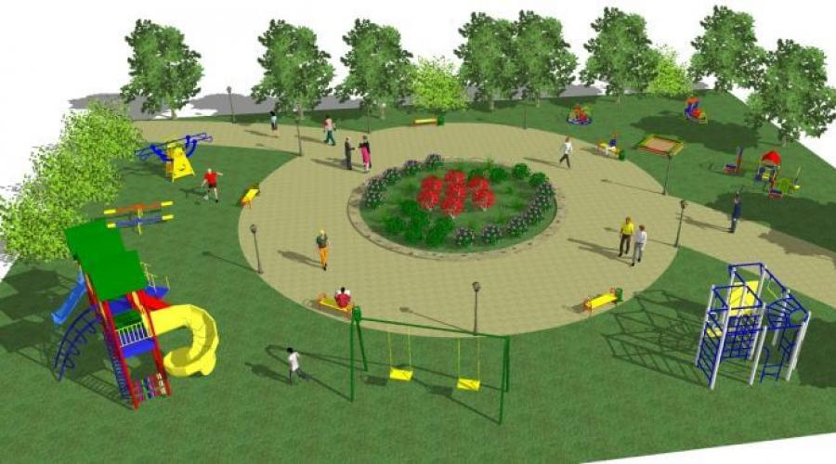
Под мирным небом…

Slide 8
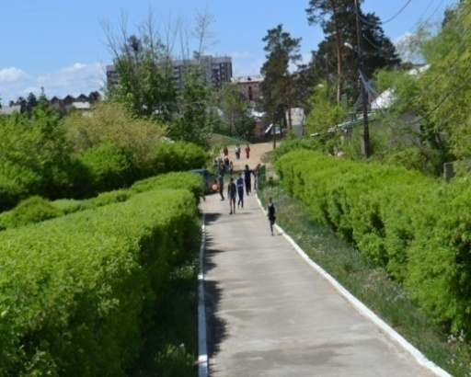
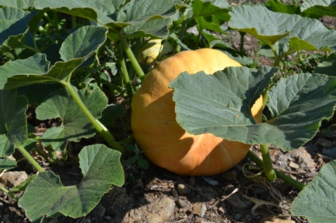
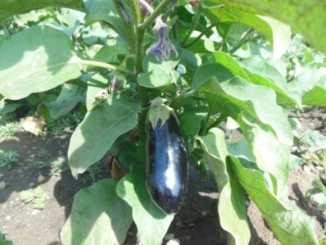
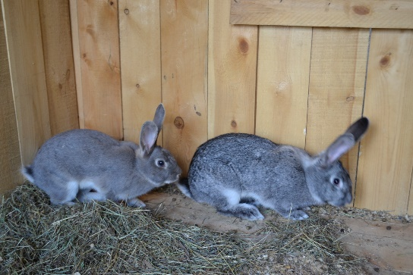
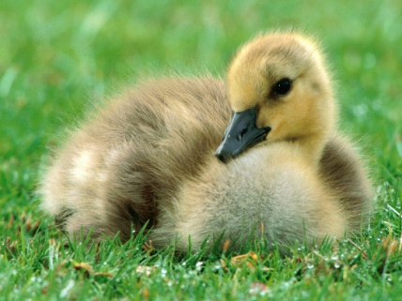
В настоящее время на 6 га территории РЭБЦУ около 1000 ребят занимаются опытнической, учебно-исследовательской, природоохранной деятельностью. Практически не выезжая за территорию города, в 20 минутах езды от Центра, можно очутиться в настоящем оазисе первозданной природы, ведь здесь сохранены природные ландшафты, характеризующие практически весь регион.

Slide 9
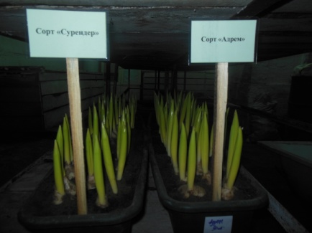
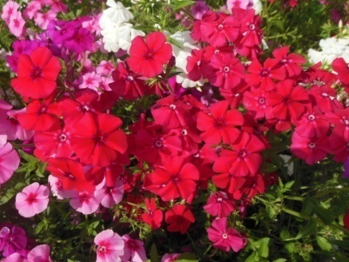
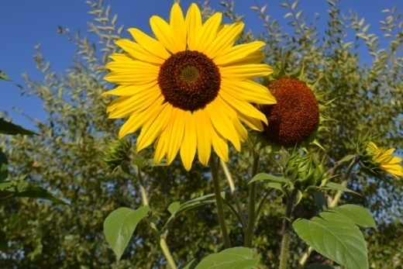
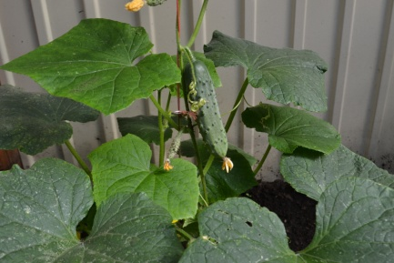
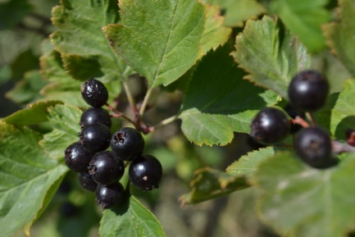
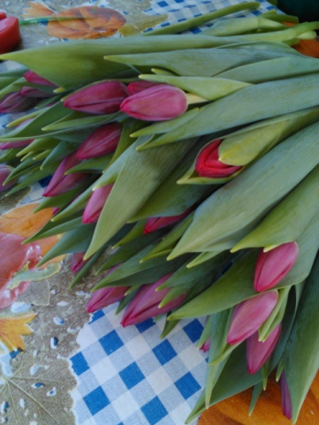
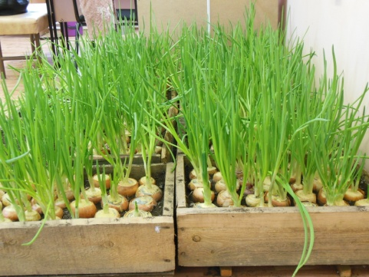
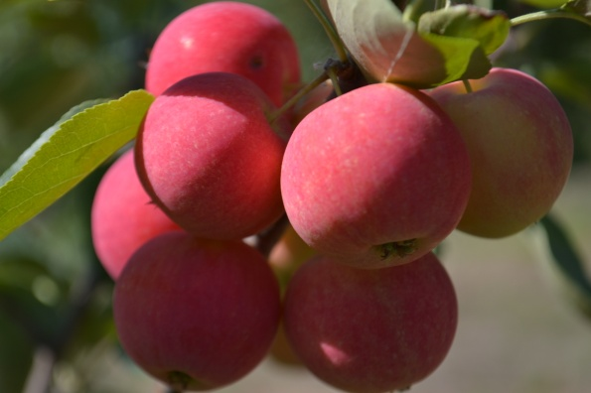
Ребята занимаются учебно-исследовательской работой: результаты опытнической деятельности воспитанников ГБУ ДО «РЭБЦУ МОиН РБ

